Slide 1
DU1724 Italština pro historiky umění
29. února 2024; Zuzana Urbanová
Notes:
29/2: členy, rody podstatných i přídavných jmen, sloveso být

Slide 2
abbiamo fatto...

Slide 3
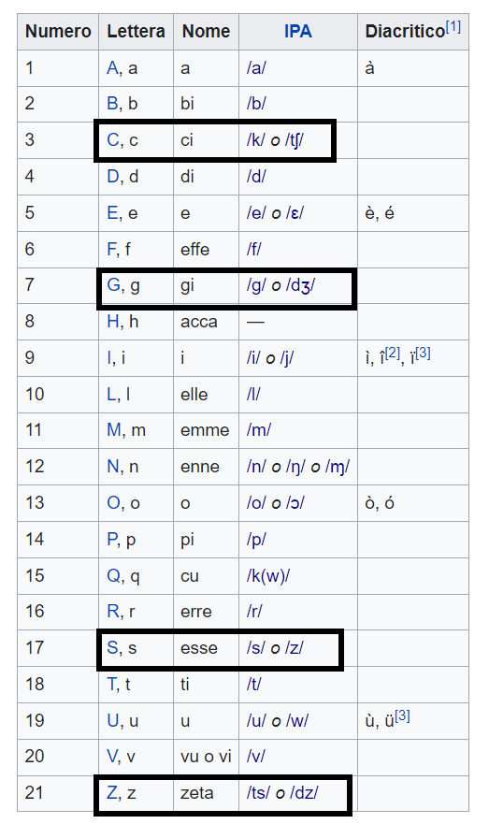

Slide 4
 | PŘED | INDETERMINATIVO |  | DETERMINATIVO
Maschile | Téměř všechna slova | UN un creatore un gusto un signore |  | IL Il creatore Il gusti Il signori | I I creatori I gusti I signori
 | Slova začínající na samohlásku | UN Un artista Un attore |  | L’ L’artista L’attore | GLI Gli artisti Gli attori
 | Slova začínající na: S + souhl; P + souhl; Y; X; Z | UNO Uno scultore Uno psicologo Uno yogurt Uno zaino |  | LO Lo scultore Lo psicologo Lo yogurt Lo zaino | GLI gli scultori Gli psicologi Gli yogurt Gli zaini
Fermminile | Téměř všechna slova | Una lingua Una pittura |  | La lingua La pittura | Le lingue Le pitture
 | Slova začínající na samohlásku | Un’architrave Un’architettura |  | L’architrave L’architettura | Le architravi Le architetture

Slide 5
Il genere dei nomi

Slide 6
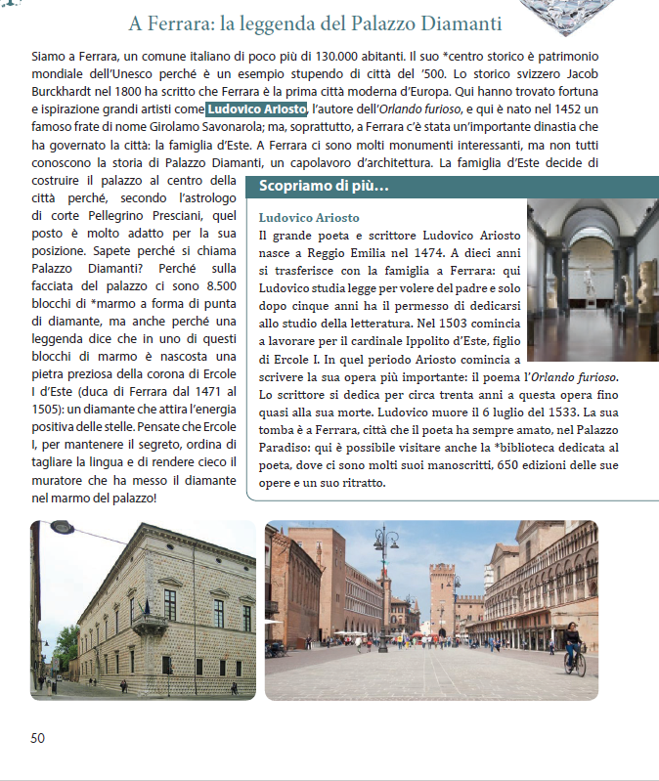
Notes:
prvně přečíst

Slide 7
 | PŘED | INDETERMINATIVO |  | DETERMINATIVO
Maschile | Téměř všechna slova | UN un creatore un gusto un signore |  | IL Il creatore Il gusti Il signori | I I creatori I gusti I signori
 | Slova začínající na samohlásku | UN Un artista Un attore |  | L’ L’artista L’attore | GLI Gli artisti Gli attori
 | Slova začínající na: S + souhl; P + souhl; Y; X; Z | UNO Uno scultore Uno psicologo Uno yogurt Uno zaino |  | LO Lo scultore Lo psicologo Lo yogurt Lo zaino | GLI gli scultori Gli psicologi Gli yogurt Gli zaini
Fermminile | Téměř všechna slova | Una lingua Una pittura |  | La lingua La pittura | Le lingue Le pitture
 | Slova začínající na samohlásku | Un’architrave Un’architettura |  | L’architrave L’architettura | Le architravi Le architetture

Slide 8
Genere dei nomi al singolare
Generalmente è possibile riconoscere il genere di un nome a partire dalla vocale finale:
i nomi che finiscono con la vocale O generalmente sono maschili
Centro – esempio – storico – palazzo
nomi che finiscono con la vocale A generalmente sono femminili
città – dinastia – storia – pietra
Notes:
Jsou výjimky – ale ode všeho jsou výjimky, případně je na to upozorním

Slide 9
Nomi che finiscono con la vocale -E o con la vocale -I possono essere maschili o femminili
  maschili: comune – autore – muratore – Brindisi
  femminili: neve – analisi – metropoli
  Nomi che finiscono in -ORE sono maschili
    Dottore – Fiore – Rumore – Motore
  Nomi che finiscono in -ZIONE, -SIONE, -GIONE, -TUDINE sono femminili
    Posizione – Comprensione – Ragione – Solitudine
  Nomi che finiscono in IE sono femminili
    Serie – Superficie
Notes:
Origine greca dei femminili con i – il resto maschile

Slide 10
Nomi che finiscono in À e in Ù sono femminili
l’Università – la città – la virtù – la gioventù
nomi che finiscono in CONSONANTE sono maschili
Autobus – Sport – Bar – Gas

Slide 11
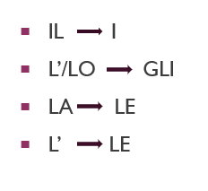
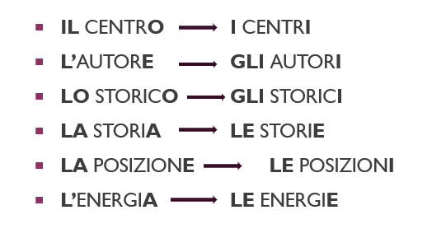
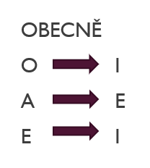

Slide 12
piccolo ampliamento: corrispondenza tra nomi e aggettivi
un esempio stupendo
lo storico svizzero
una pietra preziosa
In italino, c‘e corrispondenza tra NOME e AGGETTIVO
Notes:
Un ragazzo italiano // una ragazza italiana
Il signore tedesco // la signora tedesca
I bambini austriaci // le bambine austriache
Gli studenti francesi // Le studentesse francesi (sing. francese – plur. francesi – entrambi maschile che femminile)

Slide 13
Pronomi personali + verbo essere

Slide 14
Roma
Roma è la capitale d'Italia ed è famosa in tutto il mondo perché è una città antica, piena di storia, di monumenti, di chiese e di opere d'arte. Oggi Roma è una grande metropoli: ha circa 3 milioni di abitanti. Questa gente non è tutta romana: in città ci sono molte persone del nord e del sud Italia e ci sono anche molti stranieri : studenti, lavoratori e turisti. A Roma c'è sempre traffico perché le strade sono strette. Per questo gli autobus sono lenti. Per fortuna ci sono due linee della metropolitana. Nella città di Roma c'è un'altra piccola città, la Città del Vaticano. Il Vaticano è uno stato autonomo. A pochi chilometri da Roma c'è il mare, ma non c'è il porto. Il porto è a Civitavecchia, una città a circa 70 chilometri di distanza. Vicino a Roma, a Fiumicino, c'è un importante aeroporto internazionale, l'aeroporto Leonardo da Vinci.
In città c'è anche una stazione ferroviaria molto grande, la Stazione Termini e poi ci sono molti cinema, teatri, bar, ristoranti, negozi e discoteche.

Slide 15
pronomi personali + Verbo Essere
pronomi = zájmena; personali = osobní
verbo = sloveso
ESSERE:
(Io) sono (noi) siamo
(Tu) sei (voi) siete
(Lui/lei) è (loro) sono

Slide 16
Roma
Roma è la capitale d'Italia ed è famosa in tutto il mondo perché è una città antica, piena di storia, di monumenti, di chiese e di opere d'arte. Oggi Roma è una grande metropoli: ha circa 3 milioni di abitanti. Questa gente non è tutta romana: in città ci sono molte persone del nord e del sud Italia e ci sono anche molti stranieri : studenti, lavoratori e turisti. A Roma c'è sempre traffico perché le strade sono strette. Per questo gli autobus sono lenti. Per fortuna ci sono due linee della metropolitana. Nella città di Roma c'è un'altra piccola città, la Città del Vaticano. Il Vaticano è uno stato autonomo. A pochi chilometri da Roma c'è il mare, ma non c'è il porto. Il porto è a Civitavecchia, una città a circa 70 chilometri di distanza. Vicino a Roma, a Fiumicino, c'è un importante aeroporto internazionale, l'aeroporto Leonardo da Vinci.
In città c'è anche una stazione ferroviaria molto grande, la Stazione Termini e poi ci sono molti cinema, teatri, bar, ristoranti, negozi e discoteche.

Slide 17
c’è // Ci sono
c'è il mare x ci sono molti cinema
A Roma, c’è il Colosseo.
Roma è la città antica.

Slide 18
